Slide 1
微机原理与系统设计
第8章 基于总线的I/O接口设计
8.1 基于ISA总线的I/O接口设计
8.1.4 A/D 与 D/A 变换器接口
P363 1. D/A: 数字到模拟变换器

Slide 2
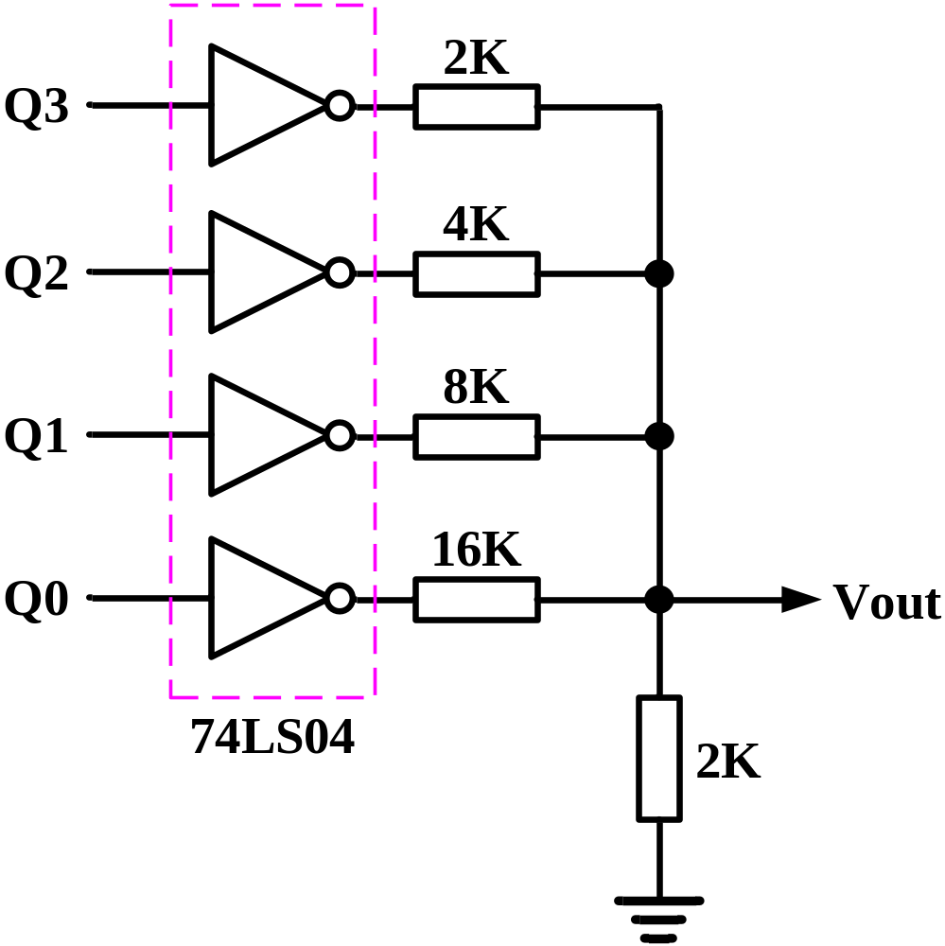
8.1.4 A/D与D/A变换器接口
一、数字到模拟(D/A)变换器
DAC：Digital to Analog Converter
1. 原理
P363，图8.20
0
0
0
1
0
0
1
0
0
0
1
1
0
1
0
0
0
0
0
0
0.000v
0.155v
0.313v
0.468v
0.626v
假设V_{OH}＝3.6v

Slide 3
8.1.4 A/D与D/A变换器接口
一、数字到模拟(D/A)变换器 1. 原理
Q3,Q2,Q1,Q0 | 上拉电阻 | 下拉电阻 | 分 压 计 算
 |  |  | 上拉电阻 | 下拉电阻 | 输出电压 | V_{OH} = 3.6V
1111 | 2k // 4k // 8k // 16k | 2k | 1.066667 | 2 | 0.652 V_{OH} | 2.347 V
1110 | 2k // 4k // 8k | 16k // 2k | 1.142857 | 1.777778 | 0.609 V_{OH} | 2.192 V
1101 | 2k // 4k // 16k | 8k // 2k | 1.230769 | 1.6 | 0.565 V_{OH} | 2.034 V
1100 | 2k // 4k | 8k // 16k // 2k | 1.333333 | 1.454545 | 0.522 V_{OH} | 1.879 V
1011 | 2k // 8k // 16k | 4k // 2k | 1.454545 | 1.333333 | 0.478 V_{OH} | 1.721 V
1010 | 2k // 8k | 4k // 16k // 2k | 1.6 | 1.230769 | 0.435 V_{OH} | 1.566 V
1001 | 2k // 16k | 4k // 8k // 2k | 1.777778 | 1.142857 | 0.391 V_{OH} | 1.408 V
1000 | 2k | 4k // 8k // 16k // 2k | 2 | 1.066667 | 0.348 V_{OH} | 1.253 V
0111 | 4k // 8k // 16k | 2k // 2k | 2.285714 | 1 | 0.304 V_{OH} | 1.094 V
0110 | 4k // 8k | 2k // 16k // 2k | 2.666667 | 0.9411765 | 0.261 V_{OH} | 0.940 V
0101 | 4k // 16k | 2k // 8k // 2k | 3.2 | 0.8888889 | 0.217 V_{OH} | 0.781 V
0100 | 4k | 2k // 8k // 16k // 2k | 4 | 0.8421053 | 0.174 V_{OH} | 0.626 V
0011 | 8k // 16k | 2k // 4k // 2k | 5.333333 | 0.8 | 0.130 V_{OH} | 0.468 V
0010 | 8k | 2k // 4k // 16k // 2k | 8 | 0.7619048 | 0.087 V_{OH} | 0.313 V
0001 | 16k | 2k // 4k // 8k // 2k | 16 | 0.7272727 | 0.043 V_{OH} | 0.155 V
0000 | 无穷大 | 2k // 4k // 8k // 16k //2k | 无穷大 | 0.6956522 | 0.000 V_{OH} | 0.000 V

Slide 4
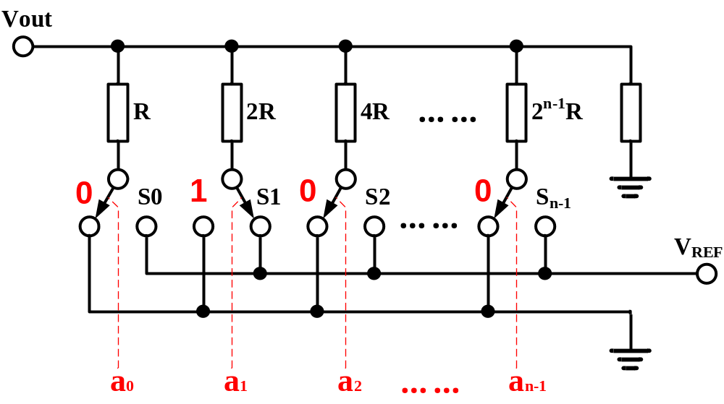
8.1.4 A/D与D/A变换器接口
一、数字到模拟(D/A)变换器 1. 原理
1）权电阻网络D/A转换器
可不要
电阻网
基准源
数控
模拟开关

Slide 5
8.1.4 A/D与D/A变换器接口
一、数字到模拟(D/A)变换器 1. 原理
1）权电阻网络D/A转换器
  缺点：
  阻值种类多，n位就是n种；
  阻值差距大，2⁰·R ～ 2^{n-1}·R ；
  各位电阻均要精确 → 致命缺点

Slide 6
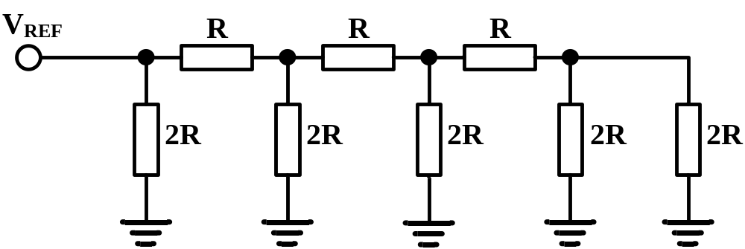
8.1.4 A/D与D/A变换器接口
一、数字到模拟(D/A)变换器 1. 原理
2）梯形R-2R解码网（倒T形电阻网络）
以4位D/A转换器为例

Slide 7
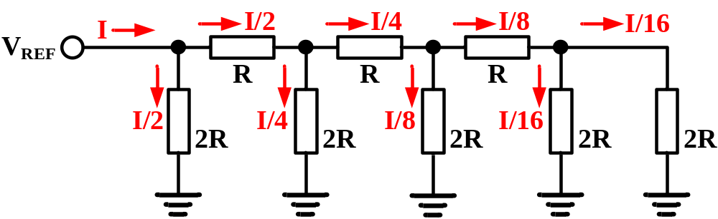
8.1.4 A/D与D/A变换器接口
一、数字到模拟(D/A)变换器 1. 原理
2）梯形R-2R解码网（倒T形电阻网络）
以4位D/A转换器为例

Slide 8
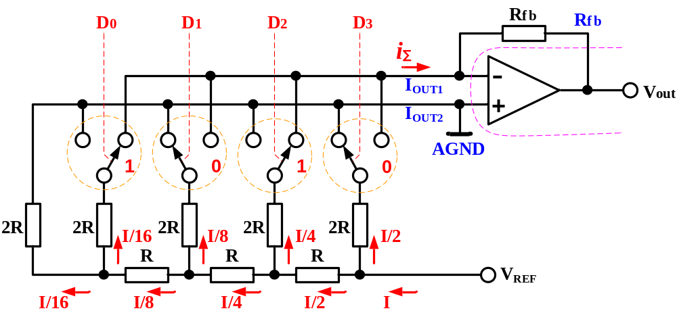
8.1.4 A/D与D/A变换器接口
一、数字到模拟(D/A)变换器 1. 原理
2）梯形R-2R解码网（倒T形电阻网络）
以4位D/A转换器为例

Slide 9
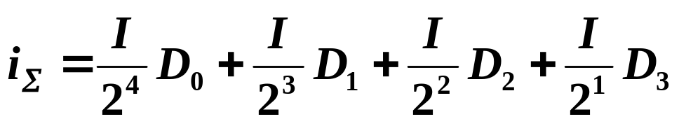
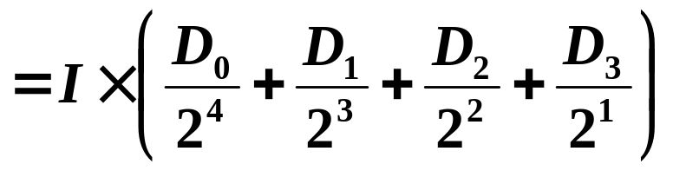
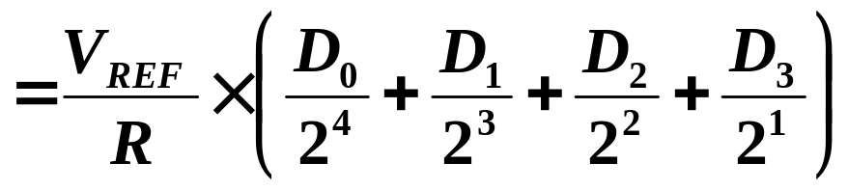
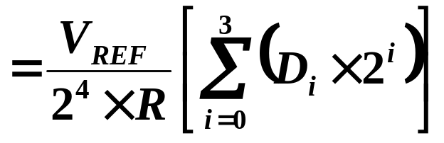
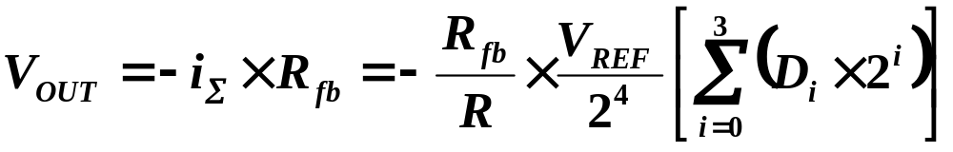
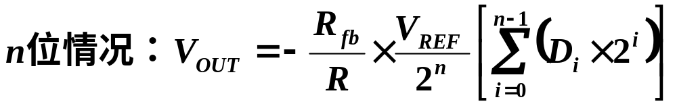

Slide 10
常数K
取R_{fb}=R
n位2进制数N_{B}
结论：对任一输入N_{B}，均能在其输出端得到与之成正比的模拟电压V_{OUT} 。

Slide 11
8.1.4 A/D与D/A变换器接口
一、数字到模拟(D/A)变换器 2. DAC的技术指标
分辨率：单位数字量所对应的模拟量的增量。
与位数及输出电压范围有关。
精度：用分辨率和转换误差来描述。
  非线性、温度漂移、电源波动、输出电路（运放）
  误差的表示方法：绝对、相对
  均方误差、标准差
  分辨率对误差的影响
变换时间：DAC＋运放
动态范围：最大、最小电压输出范围。如：0～5V
【例】输出电压范围0～5V，
10位DAC，分辨率＝5V/(2¹⁰-1)＝4.89mV；
12位DAC，分辨率＝5V/(2¹²-1)＝1.22mV。
Notes:
最小输出电压与满刻度输出电压的比

Slide 12
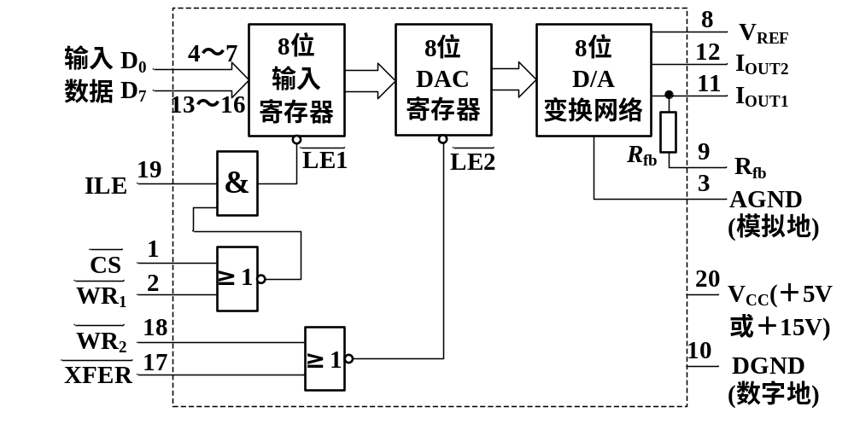
8.1.4 A/D与D/A变换器接口
一、数字到模拟(D/A)变换器 3. 典型DAC芯片
DAC0832：
8位，两级锁存，倒T形电阻网络，变换时间1μs。
1）引线、功能
-10V～+10V范围内选取
XFER数据传输控制信号

Slide 13
8.1.4 A/D与D/A变换器接口
一、数字到模拟(D/A)变换器 3. 典型DAC芯片
DAC0832：
8位，两级锁存，倒T形电阻网络，变换时间1μs。
1）引线、功能
  D0～D7
  ILE、CS、WR1：一级锁存（输入寄存器）
  XFER、WR2：二级锁存（变换寄存器）
  V_{REF}：－10V～＋10V
  I_{OUT1}、I_{OUT2}
  R_{fb}
  AGND；VCC、DGND
2）时序

Slide 14
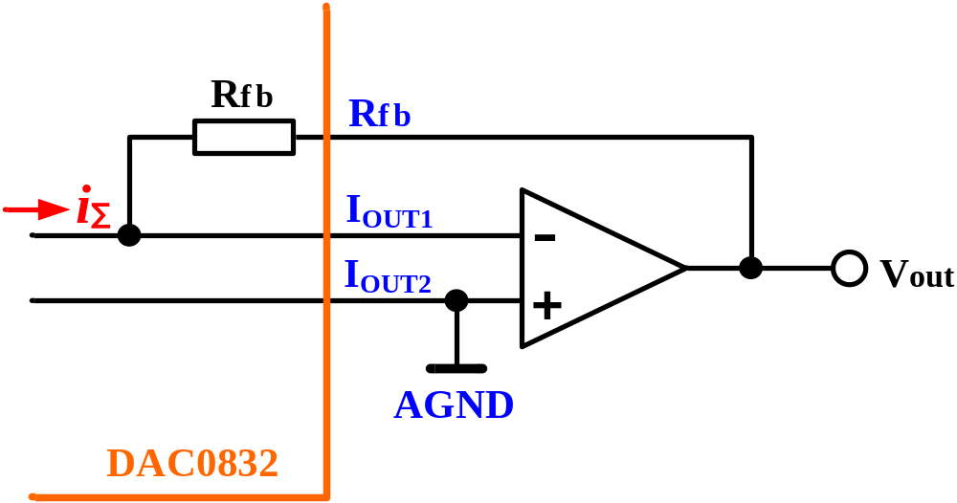
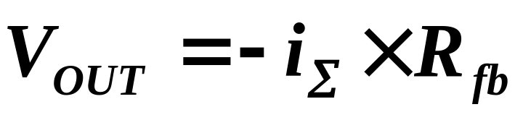
8.1.4 A/D与D/A变换器接口
一、数字到模拟(D/A)变换器 3. 典型DAC芯片
3）输出方式
单极性反向输出

Slide 15
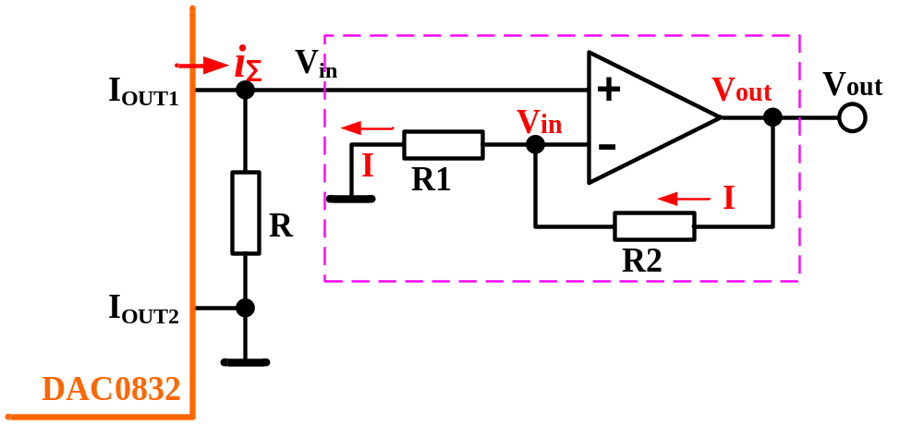
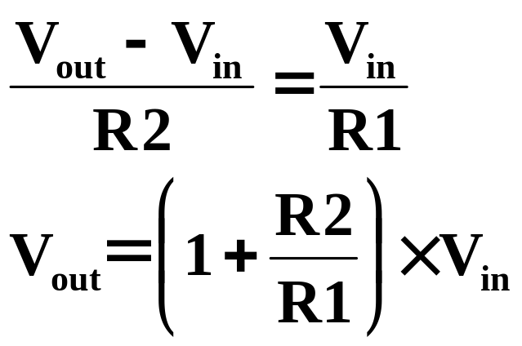
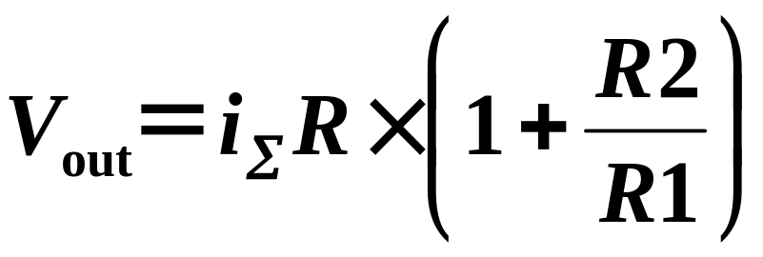
8.1.4 A/D与D/A变换器接口
一、数字到模拟(D/A)变换器 3. 典型DAC芯片
3）输出方式
单极性同向输出
正向比例放大：

Slide 16
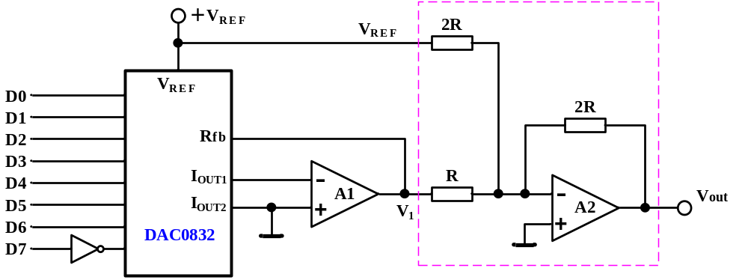
8.1.4 A/D与D/A变换器接口
一、数字到模拟(D/A)变换器 3. 典型DAC芯片
3）输出方式
双极性输出
加法电路（输出反相）
0～-5V
＋5V
－V_{OUT}＝2V₁＋V_{REF} V_{OUT}＝2(－V₁)－V_{REF}
－5V～＋5V
0～10V
Notes:
运放器两端电流相等

Slide 17
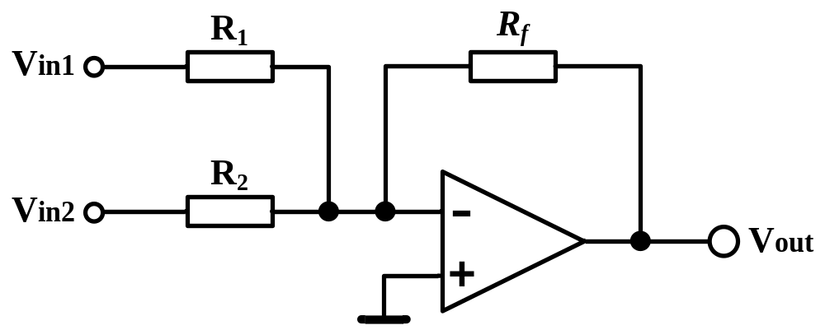
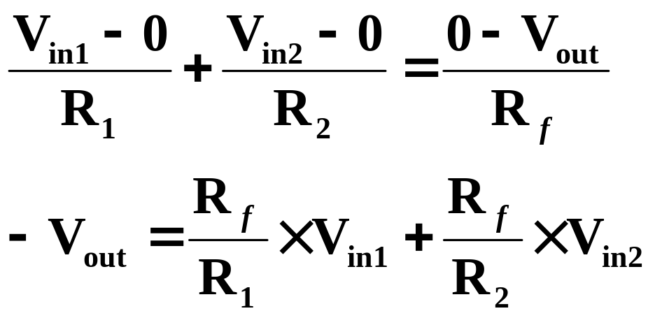
8.1.4 A/D与D/A变换器接口
一、数字到模拟(D/A)变换器 3. 典型DAC芯片
3）输出方式
双极性输出
加法电路（输出反相）
0V

Slide 18
8.1.4 A/D与D/A变换器接口
一、数字到模拟(D/A)变换器 3. 典型DAC芯片
3）输出方式
双极性输出
 | 2的补码 |  | 偏移2进制码
十进制数 | D7 6 5 4 3 2 1 0 | 十进制数 | D7 6 5 4 3 2 1 0 | V_{OUT}
127 | 0 1 1 1 1 1 1 1 | 255 | 1 1 1 1 1 1 1 1 | +5V
126 | 0 1 1 1 1 1 1 0 | 254 | 1 1 1 1 1 1 1 0 | ……
…… | …… | …… | …… | ……
1 | 0 0 0 0 0 0 0 1 | 129 | 1 0 0 0 0 0 0 1 | ……
0 | 0 0 0 0 0 0 0 0 | 128 | 1 0 0 0 0 0 0 0 | ……
－1 | 1 1 1 1 1 1 1 1 | 127 | 0 1 1 1 1 1 1 1 | ……
…… | …… | …… | …… | ……
－127 | 1 0 0 0 0 0 0 1 | 1 | 0 0 0 0 0 0 0 1 | ……
－128 | 1 0 0 0 0 0 0 0 | 0 | 0 0 0 0 0 0 0 0 | －5V

Slide 19
8.1.4 A/D与D/A变换器接口
一、数字到模拟(D/A)变换器 3. 典型DAC芯片
4）与CPU接口及编程
只有一路DAC：P369，图8.26

Slide 20
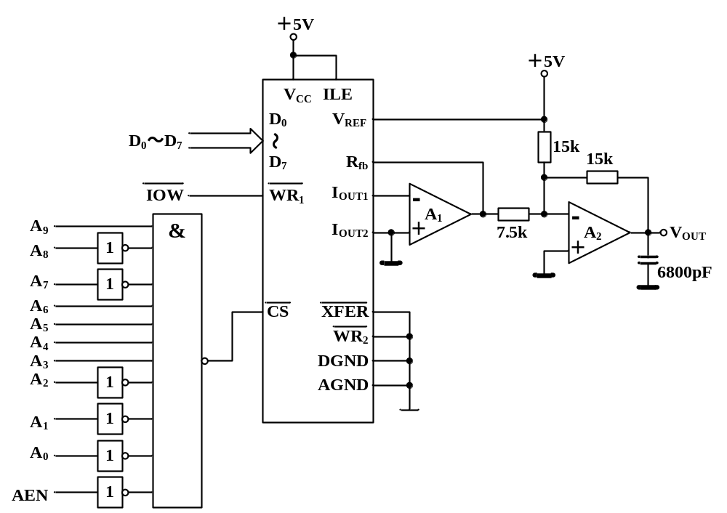
双极性输出
输入寄存器
1
0
0
1
1
1
变换寄存器
平滑、滤波
1
0
0
0
输出端口
278H
图8.26 DAC0832与PC/XT总线的连接图

Slide 21
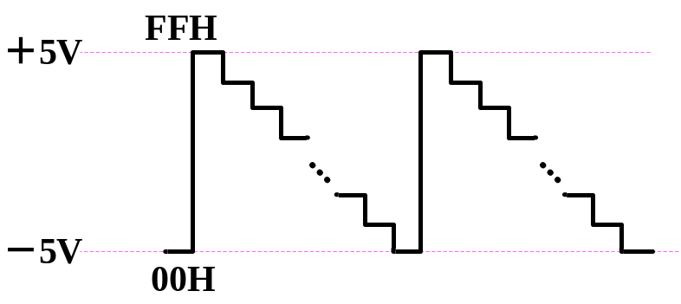
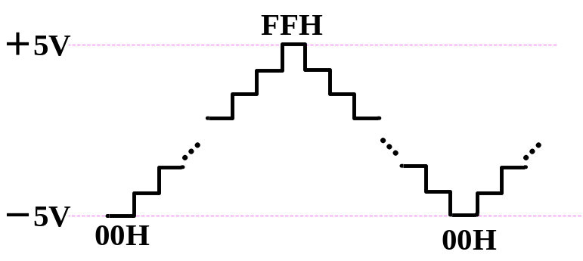
; 用D/A产生锯齿波的程序
DAOUT: MOV DX, 278H ; 端口地址送DX
MOV AL, 00H ; 准备起始输出数据
LOOP: OUT DX, AL
DEC AL
JMP LOOP ; 循环形成周期锯齿波
START: MOV DX, 0278H
NEXT1: INC AL
OUT DX, AL
CMP AL, 0FFH
JNE NEXT1
NEXT2: DEC AL
OUT DX, AL
CMP AL, 00H
JNE NEXT2
JMP NEXT1

Slide 22
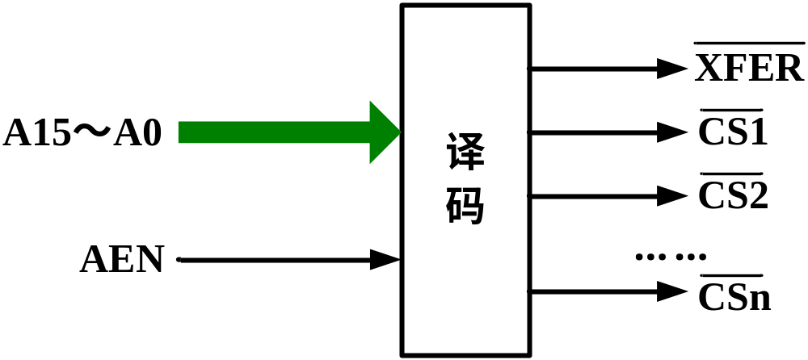
8.1.4 A/D与D/A变换器接口
一、数字到模拟(D/A)变换器 3. 典型DAC芯片
4）与CPU接口及编程
多路DAC，输出同步
D7～D0
CSx
IOW
XFER

Slide 23
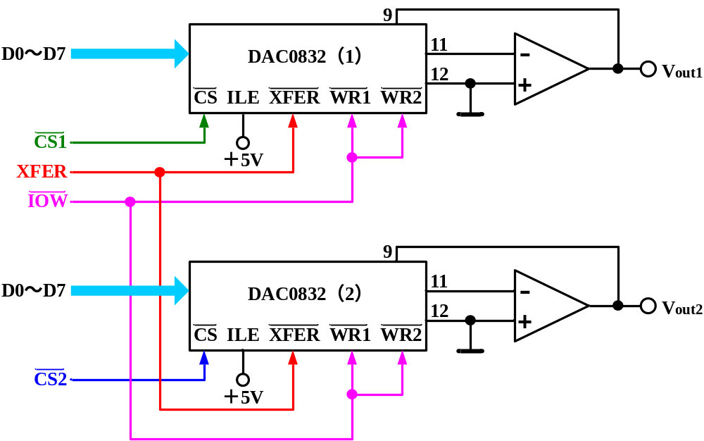

Slide 24
8.1.4 A/D与D/A变换器接口
一、数字到模拟(D/A)变换器 3. 典型DAC芯片
4）与CPU接口及编程
多路DAC，输出同步
  MOV AL, data1
  OUT Port1, AL ; data1→第一片0832的R1锁存
  MOV AL, data2
  OUT Port2, AL ; data2→第二片0832的R1锁存
  …………
  OUT PortX, AL ; 不实际输出数据，只是同开
  ; 两片第二级缓冲的控制端。
CS1
CS2
XFER

Slide 25
微机原理与系统设计
第8章 基于总线的I/O接口设计
8.1 基于ISA总线的I/O接口设计
8.1.4 A/D 与 D/A 变换器接口
P369 2. A/D: 模拟到数字变换器

Slide 26
8.1.4 A/D与D/A变换器接口
二、模拟到数字(A/D)变换器
时间连续、幅值连续的模拟量
时间离散、幅值离散的数字量
取样、保持、量化、编码
温度、
压力、
速度、
……
电流、电压

Slide 27
8.1.4 A/D与D/A变换器接口
二、模拟到数字(A/D)变换器 1. 工作原理、结构
A/D变换器按工作原理/结构分类：
并行比较型A/D转换器
n位需2^{n}－1个比较器
逐次比较型A/D转换器
双积分式A/D转换器
V_{in}、V_{REF} → 积分 → V⇨T → 计数T
速度快、结构复杂
折衷方案
抗干扰能力好

Slide 28
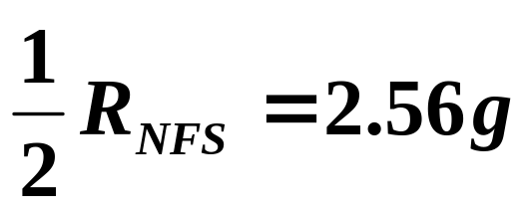
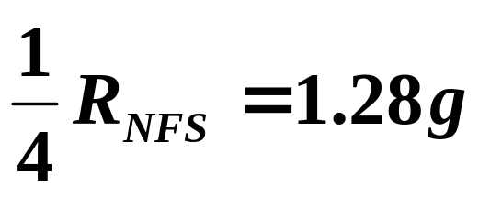
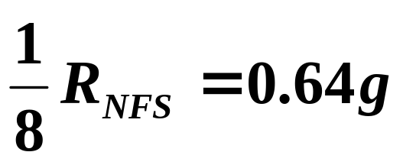
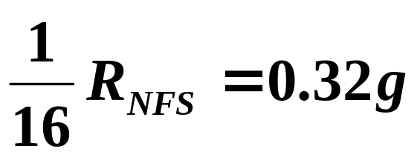
8.1.4 A/D与D/A变换器接口
二、模拟到数字(A/D)变换器 1. 工作原理、结构
逐次比较型（逐次反馈型）A/D变换器原理：
类似于天平称物体重量，设待测物4.42g；满度测量量程为R_{NFS}＝5.12g。砝码有四种：
测量方法：先大砝码、后小砝码，依次比较（累计比较），要的记“1”，不要的记“0”。

Slide 29
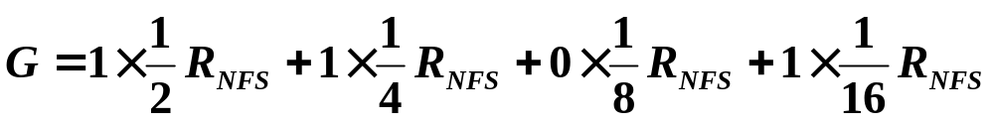
逐次比较型（逐次反馈型）A/D变换器原理：
实测重物G为：
误差：Δ＝|4.16g(测)－4.42g(实际)|＝0.26g＜0.32g
误差＜最小砝码
2.56g＜4.42g “1” 留
2.56＋1.28＝3.84＜4.42 “1” 留
3.84＋0.64＝4.48＞4.42 “0” 去
3.84＋0.32＝4.16＜4.42 “1” 留
① 4位，4次比较
② 误差＜最小砝码值

Slide 30
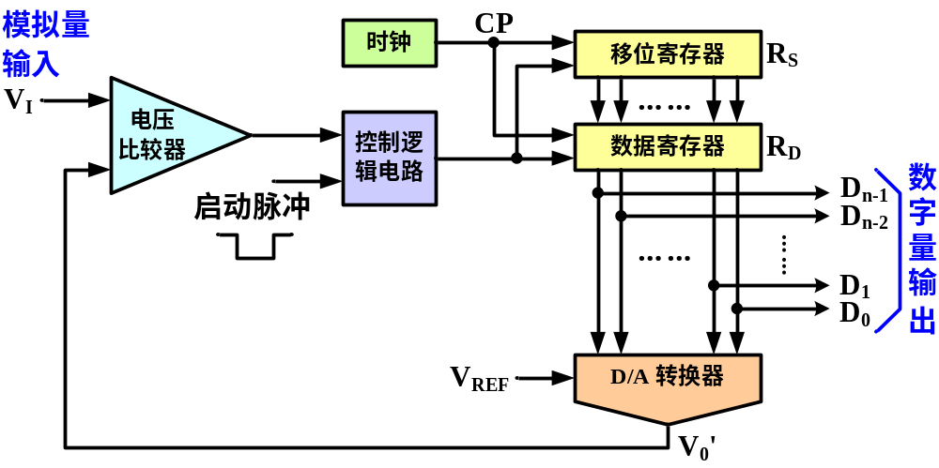
8.1.4 A/D与D/A变换器接口
二、模拟到数字(A/D)变换器 1. 工作原理、结构
逐次比较型（逐次反馈型）A/D变换器结构框图

Slide 31
8.1.4 A/D与D/A变换器接口
二、模拟到数字(A/D)变换器 1. 工作原理、结构
例：8位ADC，V_{I}＝6.84V，V_{REF}＝10V， 开始
① 1000 0000 → DAC，V₀’＝5V＜V_{I} ，D₇存1 CP1
② 1100 0000 → DAC，V₀’＝7.5V＞V_{I} ，D₆存0 CP2
③ 1010 0000 → DAC，V₀’＝6.25V＜V_{I} ，D₅存1 CP3
…………
➔ 1010 1111 ， V_{O}’＝ 6.8359375 V
V_{I} ＝ 6.84 V
相对误差0.06％

Slide 32

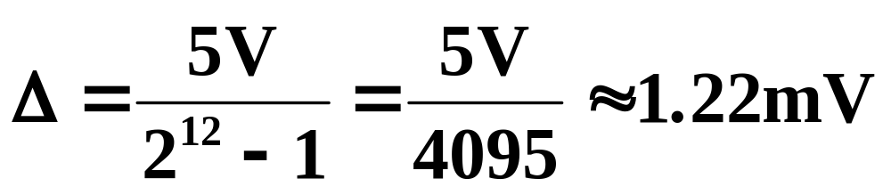
8.1.4 A/D与D/A变换器接口
二、模拟到数字(A/D)变换器 1. 工作原理、结构
量化间隔 Δ＝
【例】
12位A/D变换器，输入模拟电压最大为5V，

Slide 33

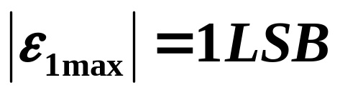
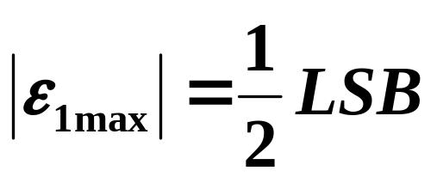

8.1.4 A/D与D/A变换器接口
二、模拟到数字(A/D)变换器 2. 技术指标
精度
  量化误差
量化间隔Δ（1 LSB）
量化过程中，取样电压不一定能被Δ整除 →
原理性误差，无法消除
n↑→ ↓
量化过程采用两种近似量化方式：
只舍不入： → 量化单位 1 LSB
四舍五入： → 量化单位 LSB

Slide 34
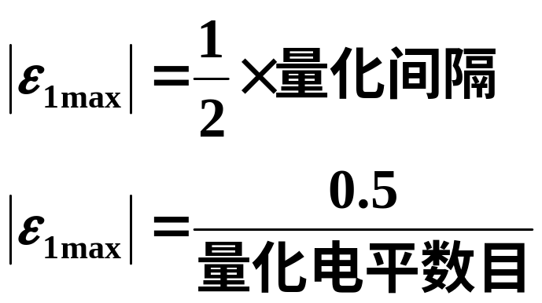
8.1.4 A/D与D/A变换器接口
二、模拟到数字(A/D)变换器 2. 技术指标
精度
  量化误差
100
011
绝对误差
量化过程采用两种近似量化方式：
只舍不入： → 量化单位 1 LSB
四舍五入： → 量化单位 LSB
010
001
相对误差
0000
1000
0001
0010
0011
0100
0101
0110
0111
000
0
1
2
3
4

Slide 35

8.1.4 A/D与D/A变换器接口
二、模拟到数字(A/D)变换器 2. 技术指标
精度
  非线性误差
输出
非线性
255
Digital Output
偏移
（零点漂移）
输入
0
Analog Input
10V

Slide 36
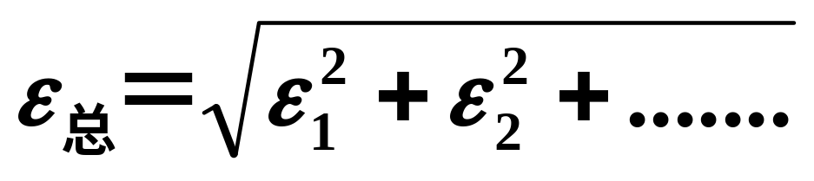
8.1.4 A/D与D/A变换器接口
二、模拟到数字(A/D)变换器 2. 技术指标
精度
  电源、温度、零点漂移、参考电压
ADC中的运放
ADC

Slide 37
8.1.4 A/D与D/A变换器接口
二、模拟到数字(A/D)变换器 2. 技术指标
变换时间
AD574KD：35μs
ms 级 ～ ns 级
选ADC时，其变换时间应小于采样周期。
输入动态范围
单极性 双极型输入
0～10V －5V～＋5V
0～20V －10V～＋10V

Slide 38
8.1.4 A/D与D/A变换器接口
二、模拟到数字(A/D)变换器 3. 芯片及应用
AD574：
12位ADC，8/16位微处理器接口，
最大转换时间：35μs
① 引线
AD574
ADC0809

Slide 39
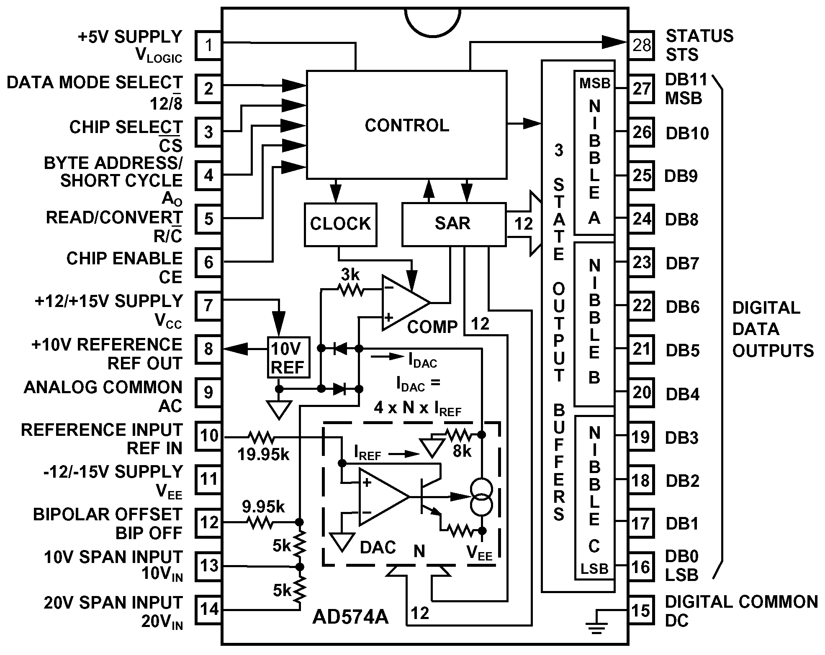
忙
AGND
数字量输出
模拟量输入
DGND

Slide 40
8.1.4 A/D与D/A变换器接口
二、模拟到数字(A/D)变换器 3. 芯片及应用
AD574
① 引线
输入 0～10V、－5V～＋5V（10V_{IN}）
0～20V、－10V～＋10V（20V_{IN}）
输出：DB0～DB11
电源 模拟: ±12V/ ±15V(Pin7, Pin11)、AGND、
Ref In、Ref Out(＋10V)、BIP(偏置电压输入)
数字: ＋5V、DGND(Pin1, Pin15)
CS：Chip Select
CE：Chip Enable
STS：Status（忙）
12/8： 8位读时接低电平（地）
A0： Byte Address / Short Cycle
R/C： Read / Convert

Slide 41
8.1.4 A/D与D/A变换器接口
二、模拟到数字(A/D)变换器 3. 芯片及应用
AD574
① 引线
表8.6 AD574控制功能状态表
CE | CS | R/C | 12/8 | A0 | 功能说明
1 | 0 | 0 | x | 0 | 12位转换
1 | 0 | 0 | x | 1 | 8位转换
1 | 0 | 1 | ＋5V | x | 12位输出
1 | 0 | 1 | 地 | 0 | 高8位数据输出 DB4～DB11
1 | 0 | 1 | 地 | 1 | 低4位数据输出 DB0～DB3

Slide 42
8.1.4 A/D与D/A变换器接口
二、模拟到数字(A/D)变换器 3. 芯片及应用
AD574
② 工作时序
启动
读
CS
CE
R/C
12/8=0
读低4位
12/8=1，
一次输出，与A0无关
A₀
8位
12位
读高8位
忙 STS
忙
DB₀～DB₁₁
数据
图8.30 AD574的工作时序

Slide 43
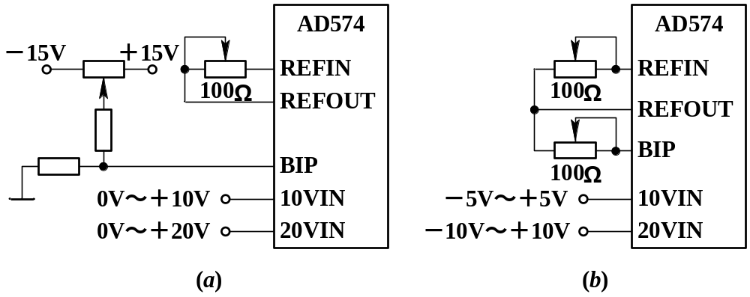
8.1.4 A/D与D/A变换器接口
二、模拟到数字(A/D)变换器 3. 芯片及应用
AD574
③ 应用：i) 模拟量输入电路
a. 模拟输入：单极性、双极性
图8.31 AD574的模拟电压输入
(a)单极性输入； (b)双极性输入

Slide 44
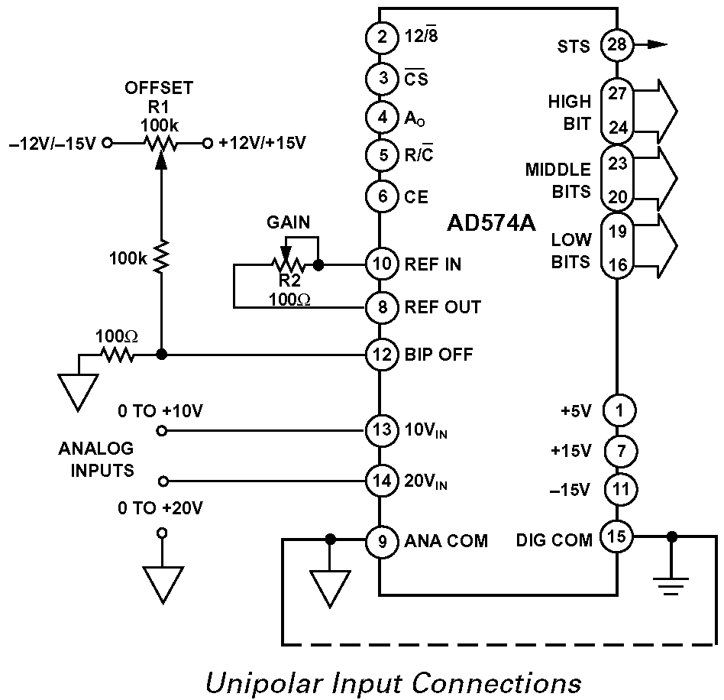
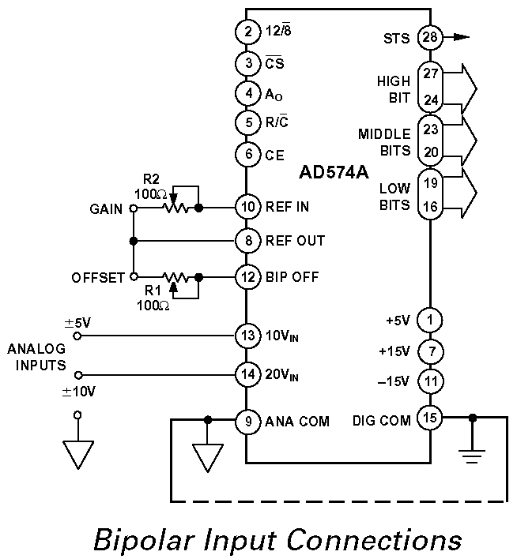
8.1.4 A/D与D/A变换器接口
二、模拟到数字(A/D)变换器 3. 芯片及应用
AD574
(a)
图8.31 AD574的模拟电压输入
(a)单极性输入； (b)双极性输入
(b)

Slide 45
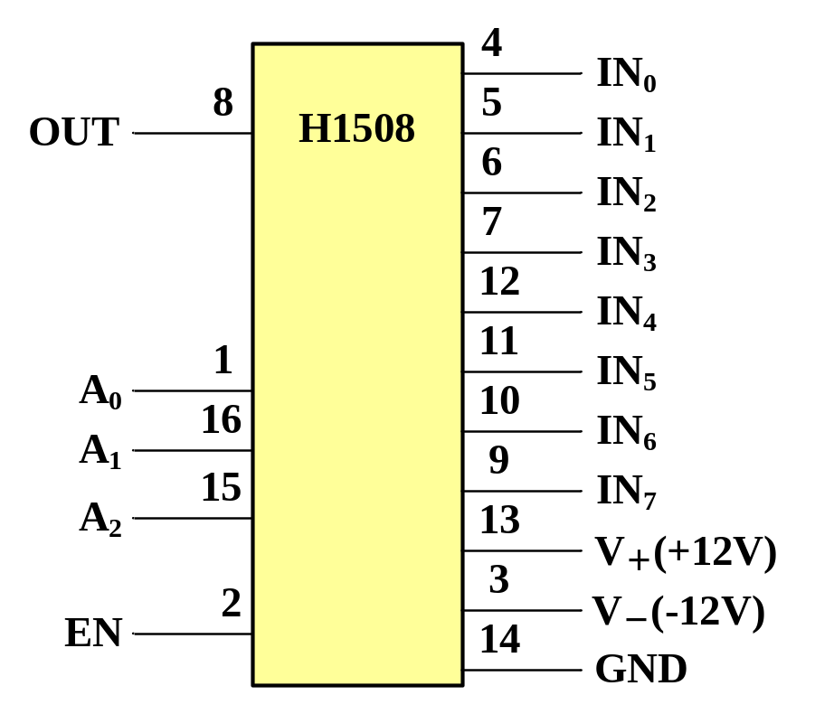
8.1.4 A/D与D/A变换器接口
二、模拟到数字(A/D)变换器 3. 芯片及应用
AD574
③ 应用：i) 模拟量输入电路
b. 输入路数扩展
模拟开关
H1508：8 路
74HC4051、MAX4051：8路
74HC4052、MAX4052：双4路
导通电阻100Ω

Slide 46
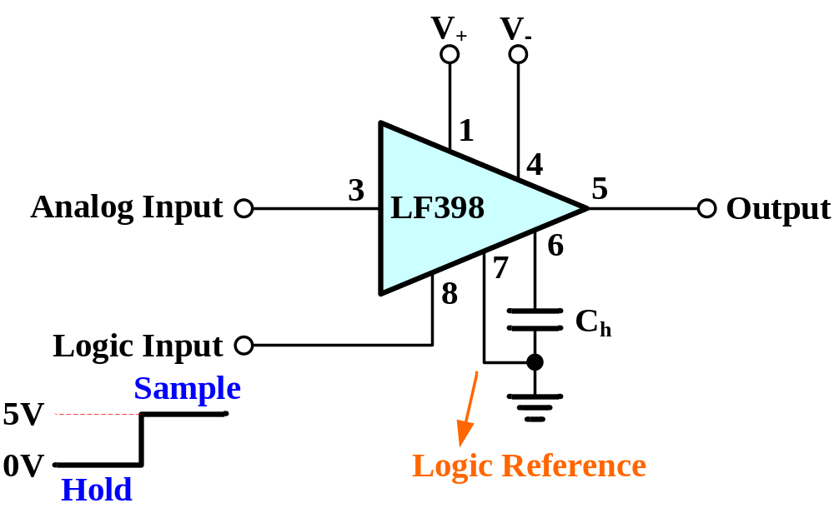
8.1.4 A/D与D/A变换器接口
二、模拟到数字(A/D)变换器 3. 芯片及应用
AD574
③ 应用：i) 模拟量输入电路
c. 采样保持电路

Slide 47

8.1.4 A/D与D/A变换器接口
二、模拟到数字(A/D)变换器 3. 芯片及应用
AD574
③ 应用：i) 模拟量输入电路
d. 输入滤波电容：平滑、减小干扰
电容大小： 模拟信号源内阻R、滤波电容C
位置：模拟开关前（输入端）

Slide 48
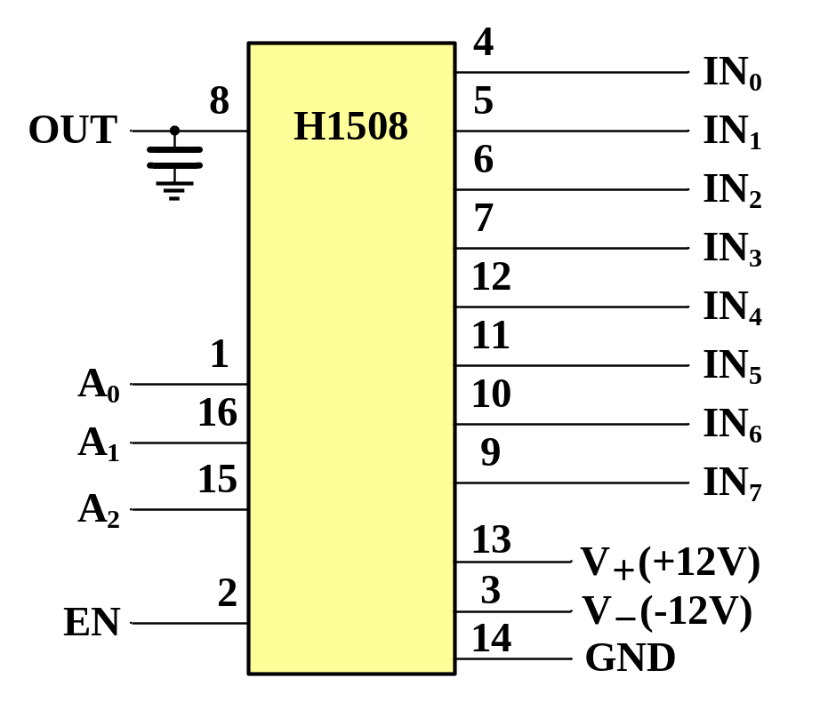
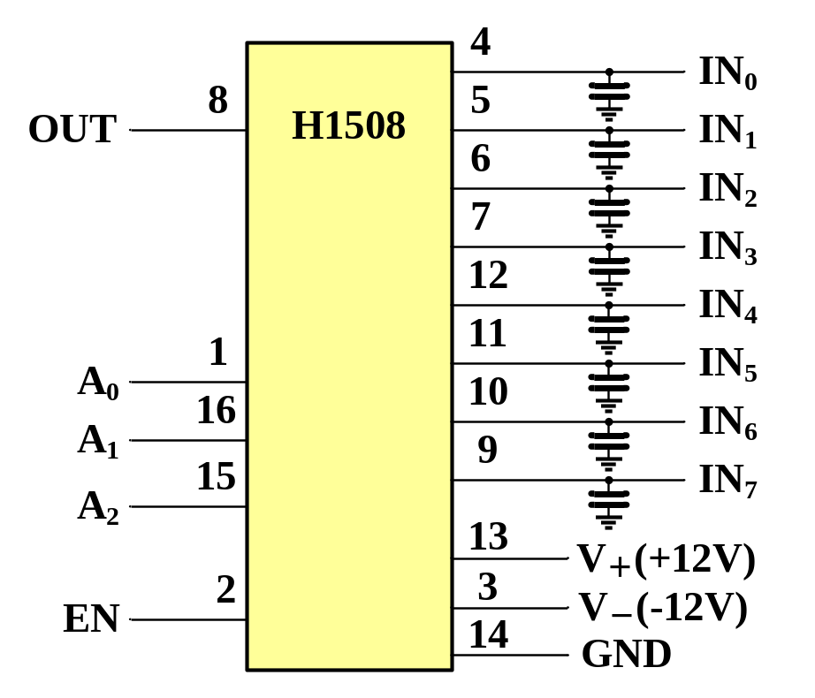
8.1.4 A/D与D/A变换器接口
二、模拟到数字(A/D)变换器 3. 芯片及应用
AD574
③ 应用：i) 模拟量输入电路
d. 输入滤波电容：平滑、减小干扰
X
√

Slide 49
8.1.4 A/D与D/A变换器接口
二、模拟到数字(A/D)变换器 3. 芯片及应用
AD574
③ 应用：ii) 与CPU连接：
12位ADC，与 16位CPU连接
8位CPU连接

Slide 50
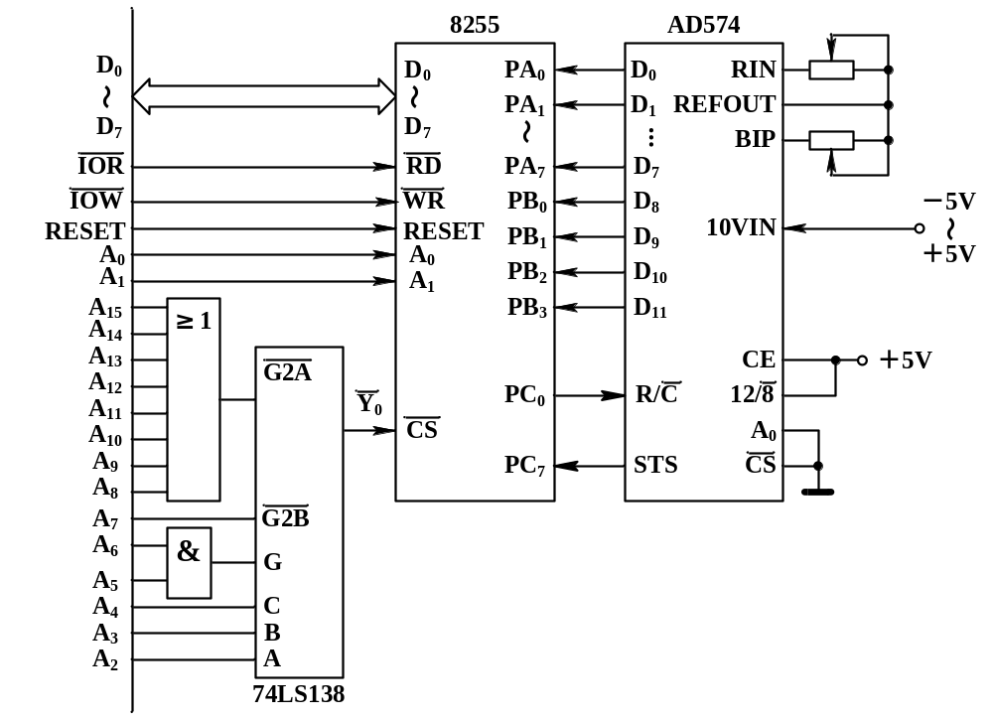
双极性输入
0
0
0
0
0
0
0
0
0
1
1
0
0
0
方式0
12位读
0060～0063H
12位转换
图8.34 AD574经8255与8088系统总线相连接

Slide 51
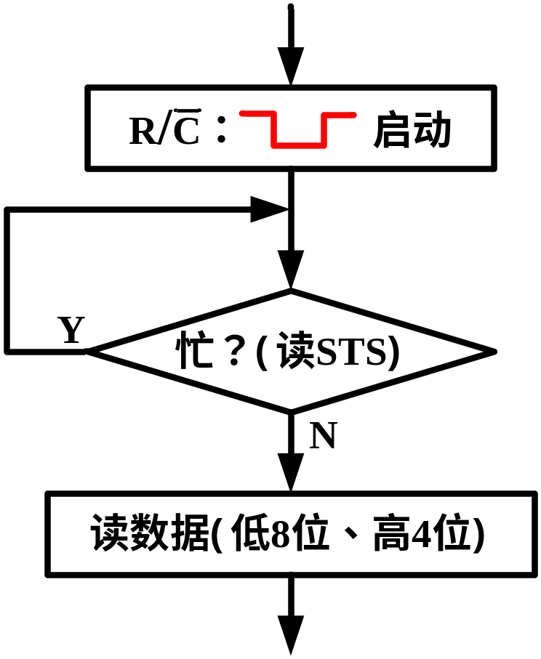
8.1.4 A/D与D/A变换器接口
二、模拟到数字(A/D)变换器 3. 芯片及应用
AD574
③ 应用：ii) 与CPU连接
程序：

Slide 52
; 对8255初始化，此段程序放在应用程序开始的位置上
INTI55: MOV DX, 0063H ; 控制字
MOV AL, 10011010B
OUT DX, AL ; 控制字写入8255的CR
MOV AL, 00000001B
OUT DX, AL ; 位控方式，使PC0=1
控制字：1 0 0 1 1 0 1 0
位操作：0 0 0 0 0 0 0 1
A
B
方式选择
输入
输入
方式0
方式0
输出(C口低4位)
输入(C口高4位)
图8.34
PC0
置1

Slide 53
; 以下是对输入信号进行一次变换的程序
ACQUQ: MOV DX, 0062H ; C口
MOV AL, 00H
OUT DX, AL ; 使PC0＝0
MOV AL, 01H ; 使PC0＝1
OUT DX, AL ; 由PC0输出负R/C脉冲启动变换开始
NOP
NOP
WAITS: IN AL, DX ; 取STS状态（PC7）
AND AL, 80H ; 判断变换结束否?
JNZ WAITS ; 未结束等待
MOV DX, 0060H
IN AL, DX ; 读A口，取得A/D变换低8位
MOV BL, AL
MOV DX, 0061H
IN AL, DX
AND AL, 0FH ; 读B口，取得高4位
MOV BH, AL
RET
图8.34

Slide 54
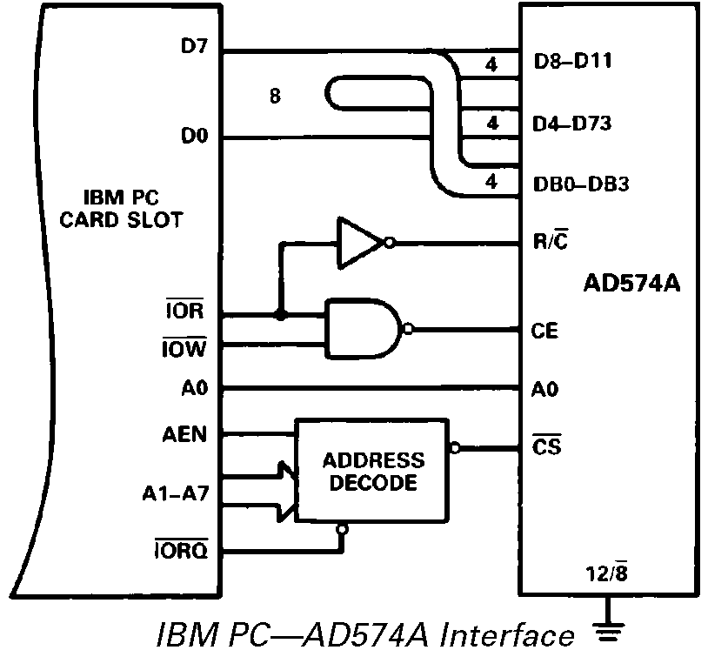
8.1.4 A/D与D/A变换器接口
二、模拟到数字(A/D)变换器 3. 芯片及应用
AD574
③ 应用：ii) 与CPU连接：与8088系统总线连接
D4～D7
～
D8～D11
D0～D3
D4～D7
D4～D7
D0～D3
A1～A15
8位读

Slide 55
8.1.4 A/D与D/A变换器接口
二、模拟到数字(A/D)变换器 3. 芯片及应用
ADC0809
ADC0809：
8位ADC，8通道模拟信号输入，通道地址选择；
需外接参考电压、外接时钟（10KHz～1.2MHz）。
时钟为640KHz时，转换时间：100μs

Slide 56
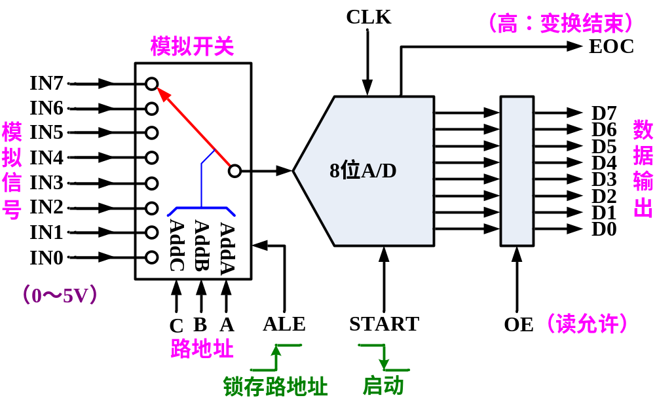
8.1.4 A/D与D/A变换器接口
二、模拟到数字(A/D)变换器 3. 芯片及应用
ADC0809
① 引线
VREF(+)
VREF(-)
VCC：＋5V
GND：地
参考电压输入

Slide 57
8.1.4 A/D与D/A变换器接口
二、模拟到数字(A/D)变换器 3. 芯片及应用
ADC0809
② 时序
ADDA～ADDC
路地址
ALE/START
启动
路地址锁存
EOC
忙
OE
D0～D7
图8.36 ADC0809工作时序图

Slide 58
8.1.4 A/D与D/A变换器接口
二、模拟到数字(A/D)变换器 3. 芯片及应用
ADC0809
③ 与8088系统总线连接

Slide 59
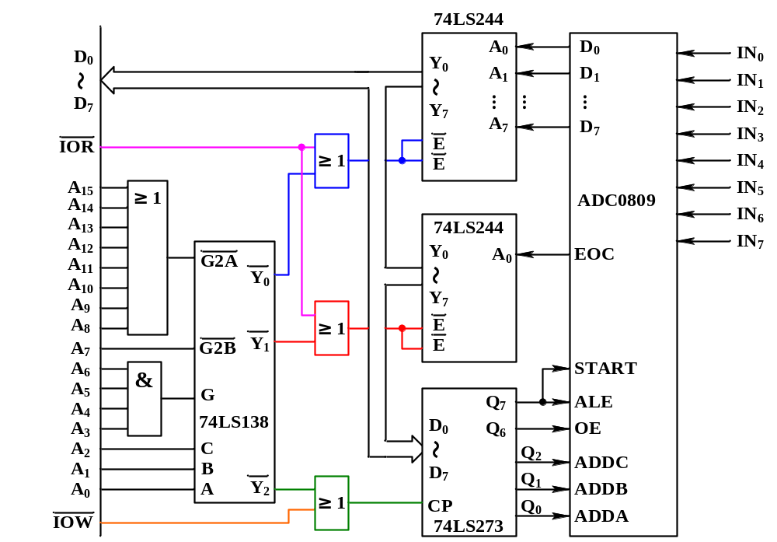
0078H
0
0
0079H
7
初始化为
0
0
8,9,A
007AH
图8.37 ADC0809的一种接口电路

Slide 60
假定系统初始化时已将74LS273的Q7初始化为0，
则采集程序可如下：
ACQ09: MOV AX, SEG DATA
MOV DS, AX
MOV SI, OFFSET DATA
MOV BL, 0 ; BL：路地址、OE、ALE
MOV CL, 8 ; CL：循环次数
GOON: MOV AL, BL
MOV DX, 007AH
OUT DX, AL ; 送出路地址
OR AL, 80H
OUT DX, AL ; 送ALE上升沿
AND AL, 7FH
OUT DX, AL ; 输出START
NOP
MOV DX, 0079H
PWAT: IN AL, DX ; 读EOC状态
AND AL, 01H ; 忙，循环
JZ PWAT
循环
图8.37

Slide 61
循环
MOV DX, 007AH
MOV AL, BL
OR AL, 40H
OUT DX, AL ; 使OE=1
MOV DX, 0078H
IN AL, DX ; 读A/D变换器数据
MOV ［SI］, AL ; 存入内存
INC SI ; 内存（数据）指针加1
INC BL ; 路地址加1
DEC CL ; 循环次数减1
JNZ GOON ; 循环次数≠0，则继续循环
MOV DX, 007AH
MOV AL, 0 ; 恢复OE＝0（ALE/START＝0；
OUT DX, AL ; ADDC、ADDB、ADDA＝0）
RET
图8.37

Slide 62
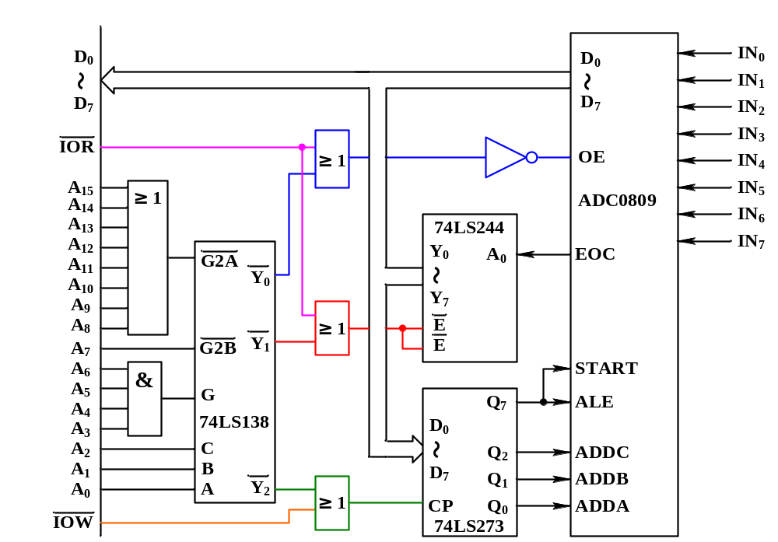
OE的另一种控制方式：
0078H
0
0
0079H
7
初始化为
0
8,9,A
007AH
图8.37
图8.37b ADC0809的一种接口电路

Slide 63
8.1.4 A/D与D/A变换器接口
三、数据监测与控制系统

Slide 64

图8.38 数据监测与控制系统示意图

